Slide 1


Slide 2
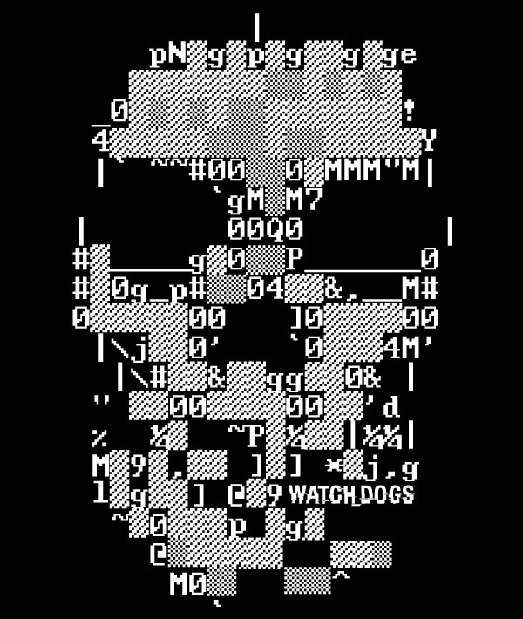
Pentest
Test de intrusión
Son las pruebas que se realizan a un sistema con el objetivo de evaluar sus líneas de defensa.
Extraer información
Determinar la posibilidad de la denegación de servicio.
Detectar vulnerabilidades no conocidas.

Slide 3
Pentest
Test de intrusión
Los alcances de un pentest se deben negociar con el cliente. Existen tres tipos de análisis que dependen de la cantidad de información que se tenga del objetivo
Caja negra
Caja blanca
Caja gris

Slide 4
Pentest
Metodologías de pentest
National Institute of Standars and Technology (NIST).
https://csrc.nist.gov/Publications
http://nvlpubs.nist.gov/nistpubs/Legacy/SP/nistspecialpublication800-115.pdf
Open Web Application Security Project (OWASP)
Open Source Security Testing Methodology Manual (OSSTMMM)

Slide 5
Pentest
Reconocimiento: obtener información del objetivo. Pasivo, no hay interacción, es decir, la información se puede obtener de medios externos. Activo, se interactúa con el objetivo, por ejemplo, ingeniería social.
Enumeración: el objetivo es hacer un mapeo de la arquitectura del objetivo ya sea utilizando herramientas como Nmap y hping3.

Slide 6
Pentest
Análisis: reconocimiento de las vulnerabilidades. Algunas herramientas, Nmap, Nessus, Acunetix, AppScan.
Explotación: se utilizan exploits contra los servicios y aplicaciones vulnerables detectados en las previas etapas. Elevación de privilegios e intentar mantener el acceso (por ejemplo, backdoors, rootkits)

Slide 7
Pentest
Documentación: Se describen paso a paso el proceso realizado y los resultados obtenidos. Finalmente, el documento debería tener los consejos para dar solución a las vulnerabilidades detectadas y cómo mejorar la línea de defensa del sistema.

Slide 8
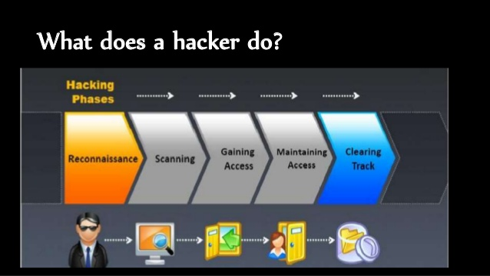

Slide 9
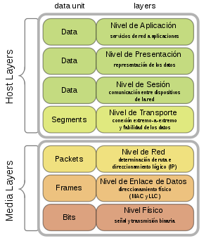
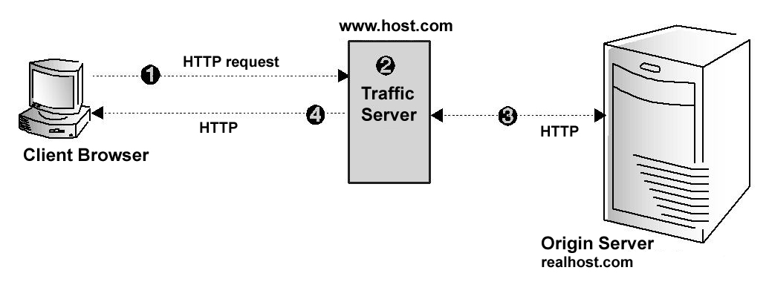
HTTP
HyperText Transfer Protocol, es un protocolo de la capa de aplicación del modelo OSI

Slide 10
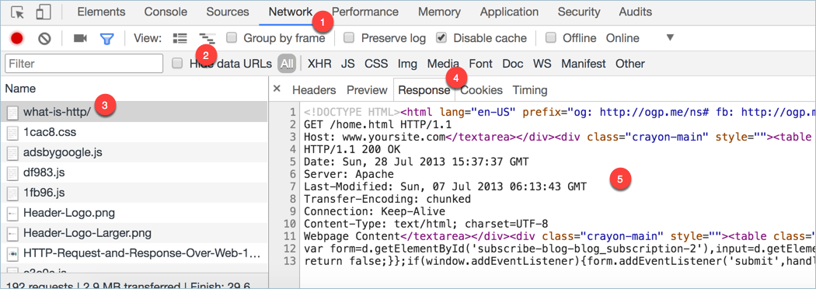
HTTP

Slide 11




Slide 12

Distribución de ciberseguridad

Slide 13

Distribución de ciberseguridad
Debian distribution
Developed by Offensive Security
Version 2018.1
Site

Slide 14
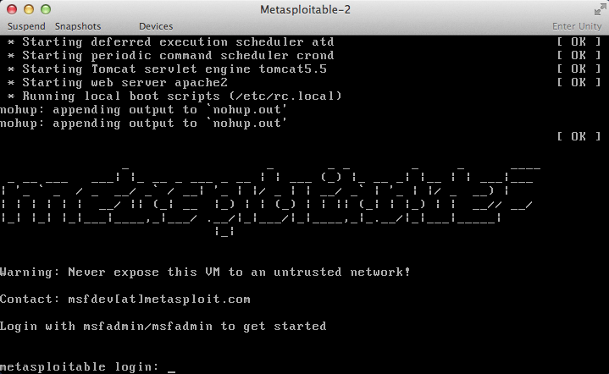
Entornos básicos de pruebas
Se recomienda trabajar en modo host only, es decir, aislar la máquina virtual de cualquier red externa.

Slide 15


Advertencia

Slide 16
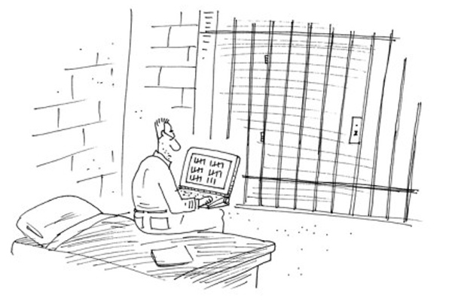
Advertencia
Ley 1273 de 2009
http://www.alcaldiabogota.gov.co/sisjur/normas/Norma1.jsp?i=34492

Slide 17
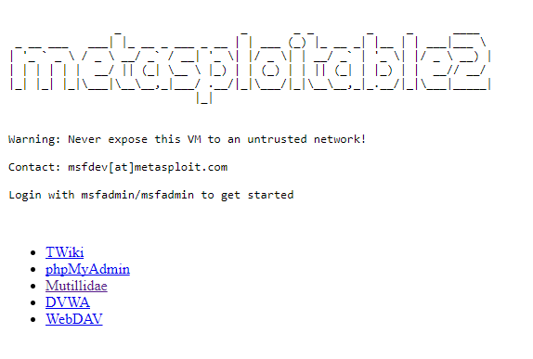

Advertencia

Slide 18
Workshop-1

Slide 19
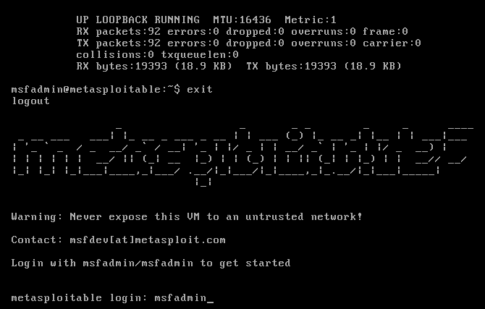
Workshop-2
Usuario: msfadmin
Password: msfadmin
https://github.com/rapid7/metasploitable3/wiki
https://hackpuntes.com/metasploitable3-crea-una-maquina-vulnerable-para-probar-tus-ataques/

Slide 20
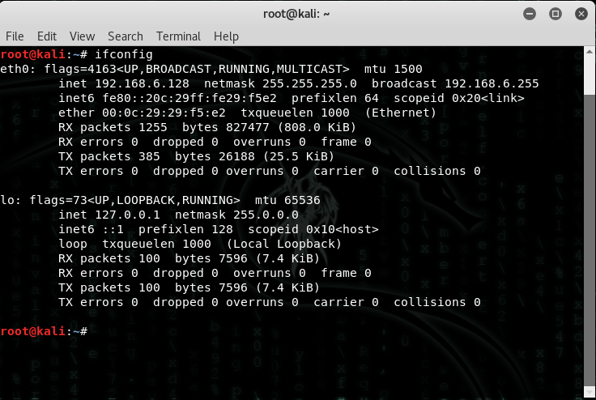
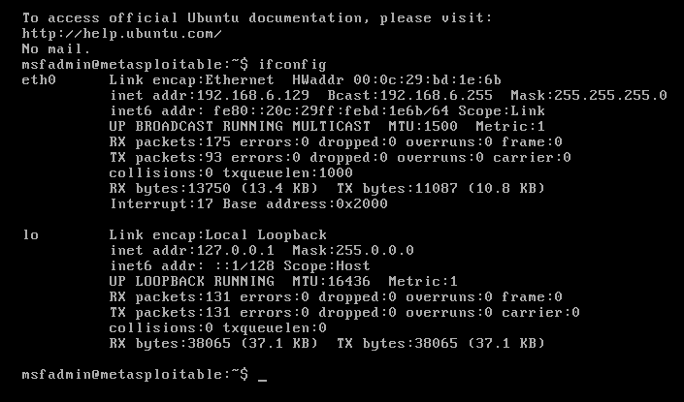
Workshop-2
Kali Linux
Metasploitable

Slide 21
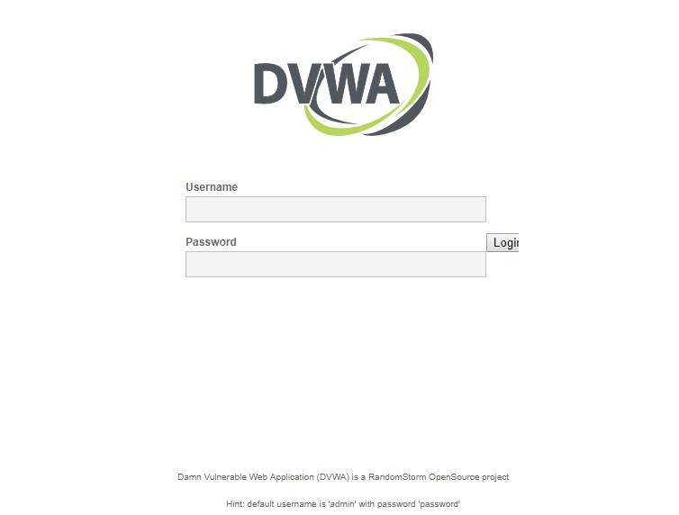
Workshop-2

Slide 22
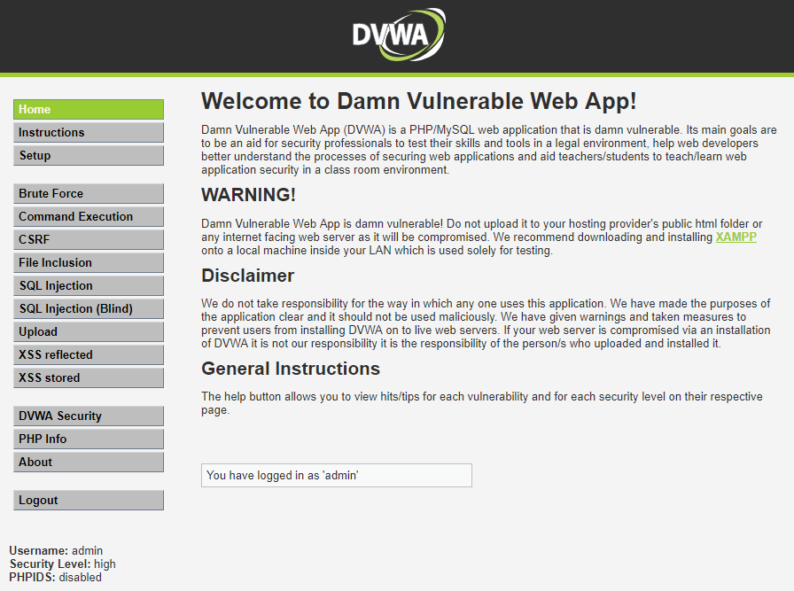
Workshop-2

Slide 23
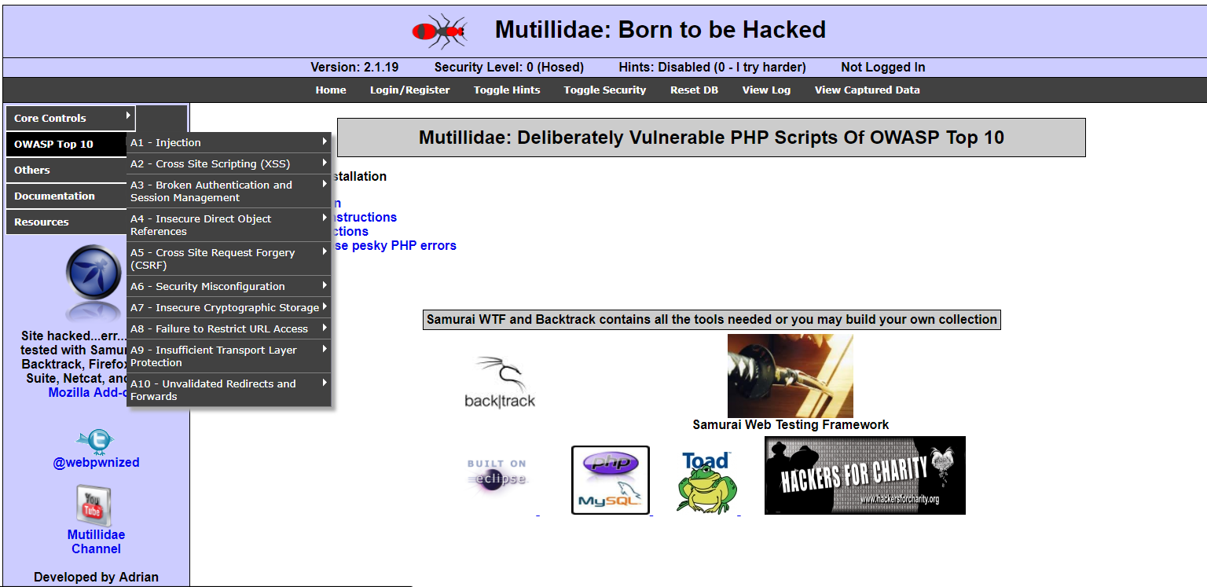
Workshop-2

Slide 24
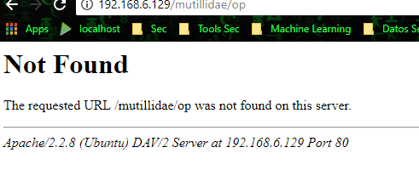
Fingerprinting
En seguridad informática, este termino hace referencia a la arquitectura del sistema, sistema operativo y servicios TCP/IP .

Slide 25
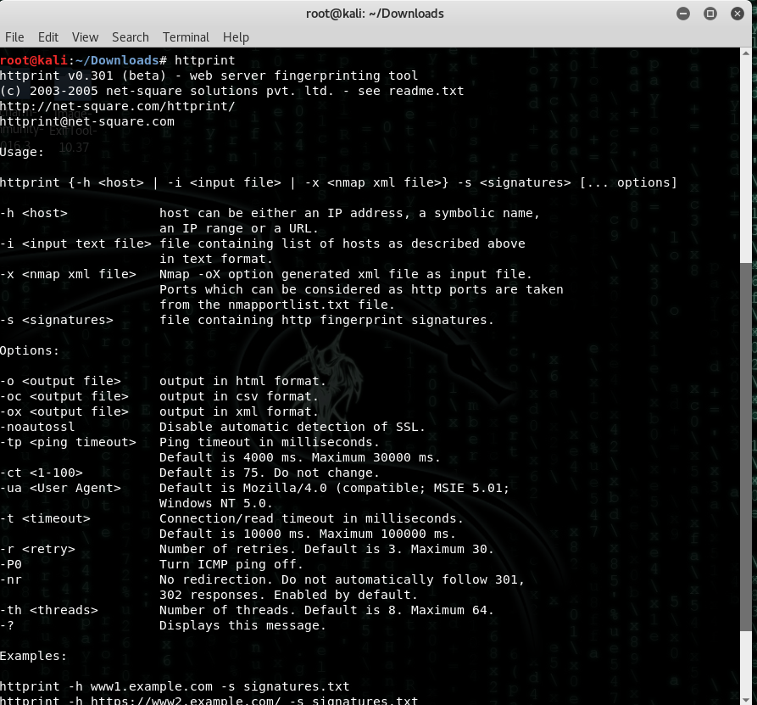
Fingerprinting
En seguridad informática, este termino hace referencia a la arquitectura del sistema, sistema operativo y servicios TCP/IP .
Telnet
Netcat
Httprint
nmap

Slide 26
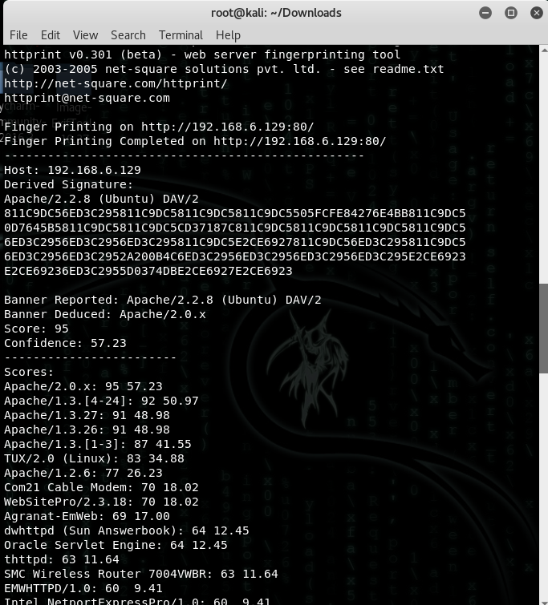
Fingerprinting
Httprint es una herramienta de fingerprinting de servidores web, permite llevar a cabo el proceso de identificación incluso cuando hay presentes <<firewalls>>, o este ofuscado o cambiado el banner del servidor web

Slide 27
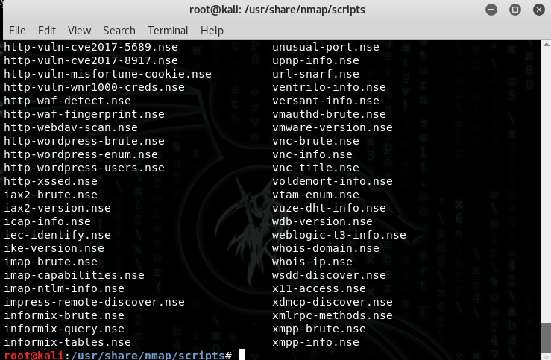
Fingerprinting
Nmap, es una herramienta que permite escanear redes. Entre sus scripts se encuentran:
http-enum: enumera directorios usados por aplicaciones y servidores web populares.
http-methods: devuelve las opciones soportadas por un servidores web.
http-php-version: retorna la versión de PHP de un servidor web.

Slide 28
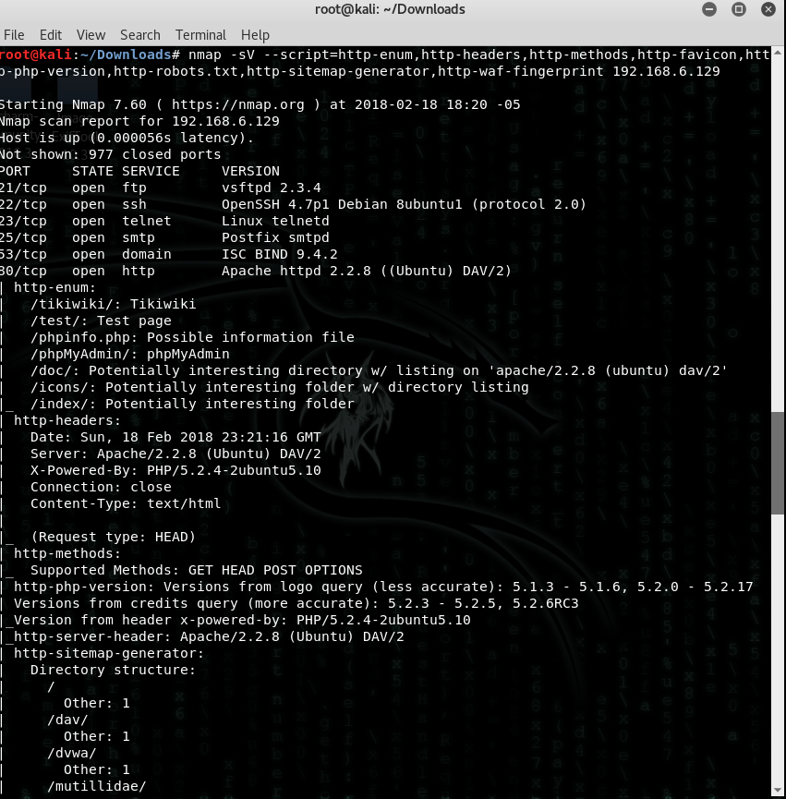
Fingerprinting
Nmap, es una herramienta que permite escanear redes. Entre sus scripts se encuentran:
http-enum: enumera directorios usados por aplicaciones y servidores web populares.
http-methods: devuelve las opciones soportadas por un servidores web.
http-php-version: retorna la versión de PHP de un servidor web.

Slide 29

http://honeynet.org/node/1370

Slide 30

Aplicación web
Las páginas web son sitios que contienen documentos estáticos o dinámicos; dependiendo de lo anterior, el flujo de información entre el servidor y el buscador web será unidireccional o bidireccional.

Slide 31
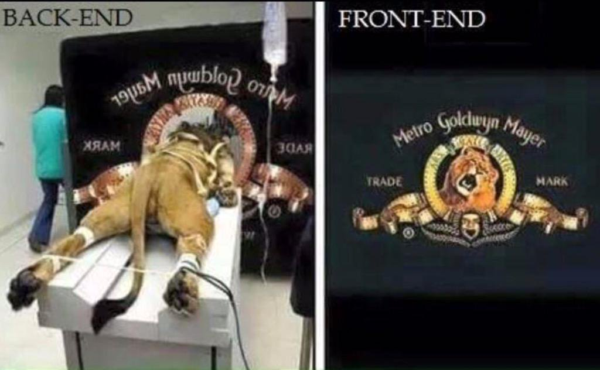
Aplicación web
Frontend
Imágenes
Lenguaje de para estilos de la página CSS.
HTML.
Javascript, es un lenguaje que se ejecuta en el navegador web.
Backend
La lógica del negocio, base de datos.
Lenguajes más especializados, por ejemplo, C#, Python y Java. Estos se ejecutan en el servidor.

Slide 32
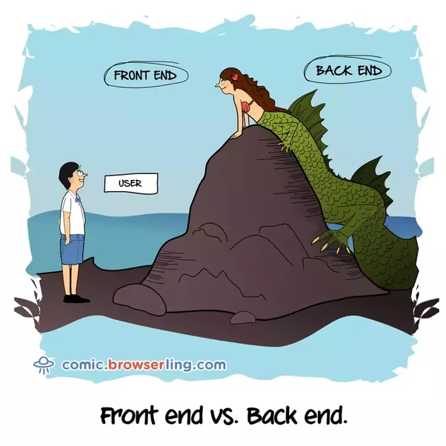
Aplicación web
Frontend
Imágenes
Lenguaje para estilos de la página CSS.
HTML.
Javascript, es un lenguaje que se ejecuta en el navegador web.
Backend
La lógica del negocio, base de datos.
Lenguajes más especializados, por ejemplo, C#, Python y Java. Estos se ejecutan en el servidor.
Servidores e infraestructura que soporta la aplicación web.

Slide 33
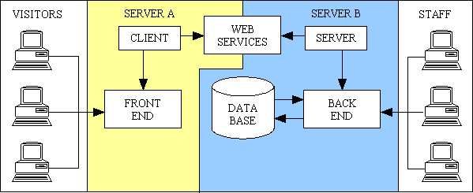
Aplicación web
SQL

Slide 34

SQL (Structured Query Languaje)
Es un lenguaje que permite la gestión de base de datos relacionales.
Un modelo relacional esta basado en la lógica de predicados y en la teoría de conjuntos.

Slide 35
SQL (Structured Query Languaje)
Ventajas:
Garantiza la integridad referencial, es decir, se puede eliminar más de un registro relacionado dependiente.
Provee mecanismos que evitan la duplicidad de la información.

Slide 36
SQL (Structured Query Languaje)
Desventajas
Deficiente con datos no estructurados, por ejemplo, multimedia y información geográfica.

Slide 37

NoSQL
A diferencia de las BD relacionales, esta tecnología ofrece la capacidad de almacenar grandes volúmenes de información.

Slide 38
SQL (Structured Query Languaje)
Select Delete
Update Between
From Group By
While Create DB
Union Alter Table
Create Table

Slide 39





MOC (Massive Open Online Course)
https://www.w3schools.com/

Slide 40

Ataques SQL Injection a base de datos
Agregar sentencias SQL a parámetros no controlados de las aplicaciones web, por ejemplo, formularios de registro, campos tipo input, textarea y hidden.

Slide 41
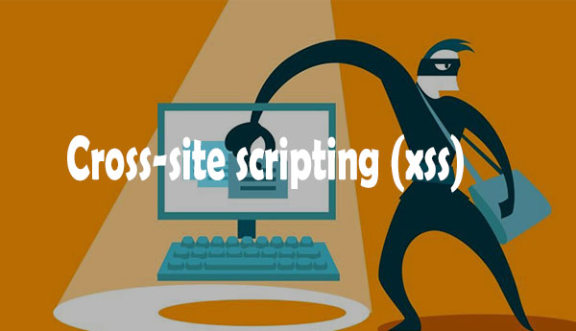
Cross-Site scripting - XSS
Este ataque web tiene como objetivo afectar o obtener información de los usuarios de una aplicación web, específicamente, a través de inyección de código en vulnerabilidades del frontend (por ejemplo, Javascript, VBScript, HTML, ActiveX)

Slide 42
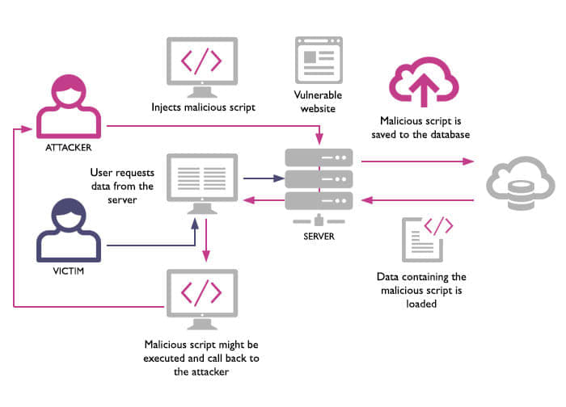
Cross-Site scripting - XSS

Slide 43
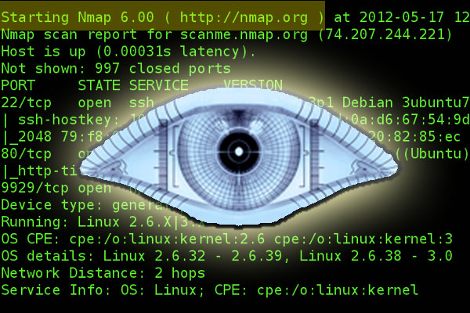
Nmap
Es un programa de código abierto para el rastreo de equipos, puertos, servicios y sistemas operativos de una infraestructura de TI.
https://nmap.org/

Slide 44
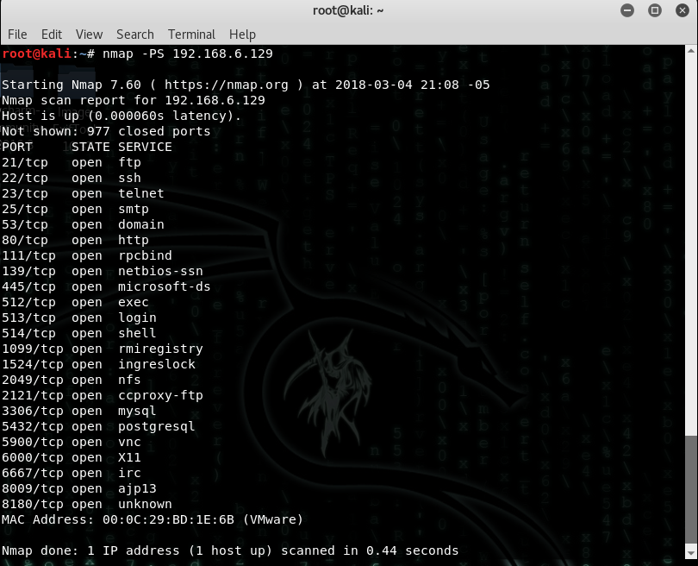
Nmap

Slide 45
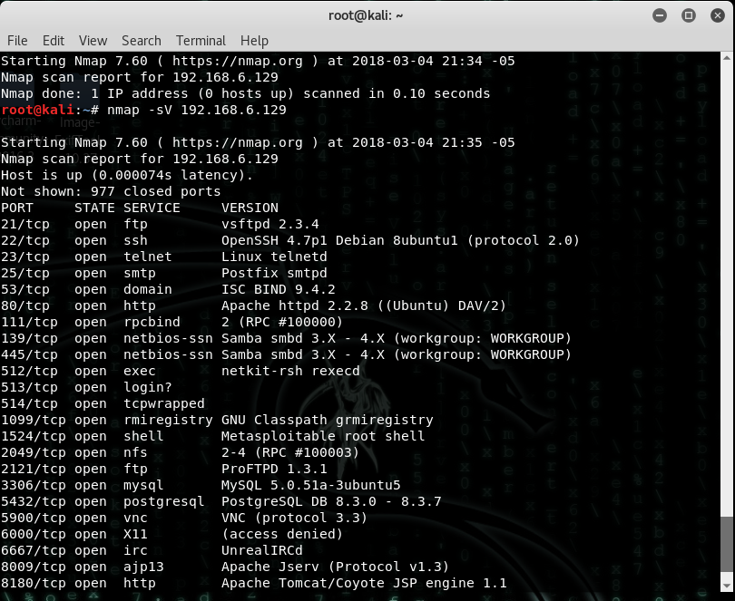
Nmap

Slide 46

Metasploit framework
Es una plataforma que código abierto que provee payloads y exploits a interesados de la seguridad informática con el fin que pueda auditar la protección de los sistemas informáticos.
Exploit es un software que tiene como objetivo explotar la vulnerabilidad de un software específico.
Payload es un código que permite controlar de forma remota un sistema.

Slide 47
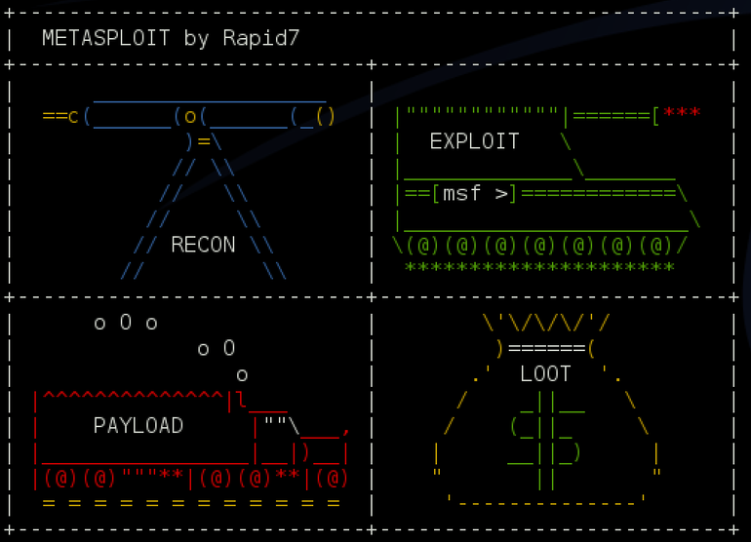
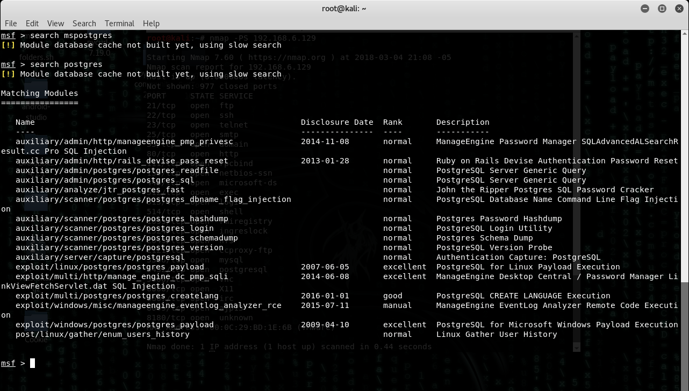
Metasploit framework
Ejecutar la consola de Metasploit
msfconsole
Listar los exploits, payloads o módulos
search postgres

Slide 48
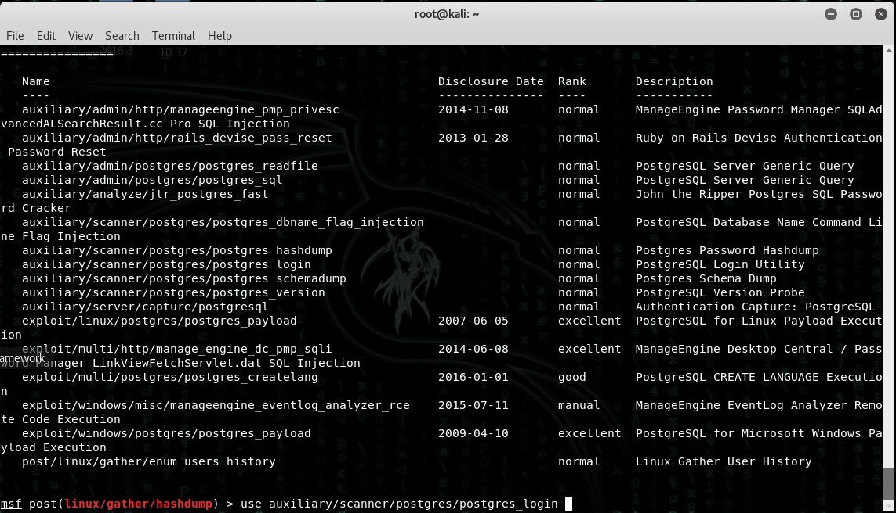
Metasploit framework
Para seleccionar uno de la lista, escriba use y luego el nombre de la ruta completa.

Slide 49
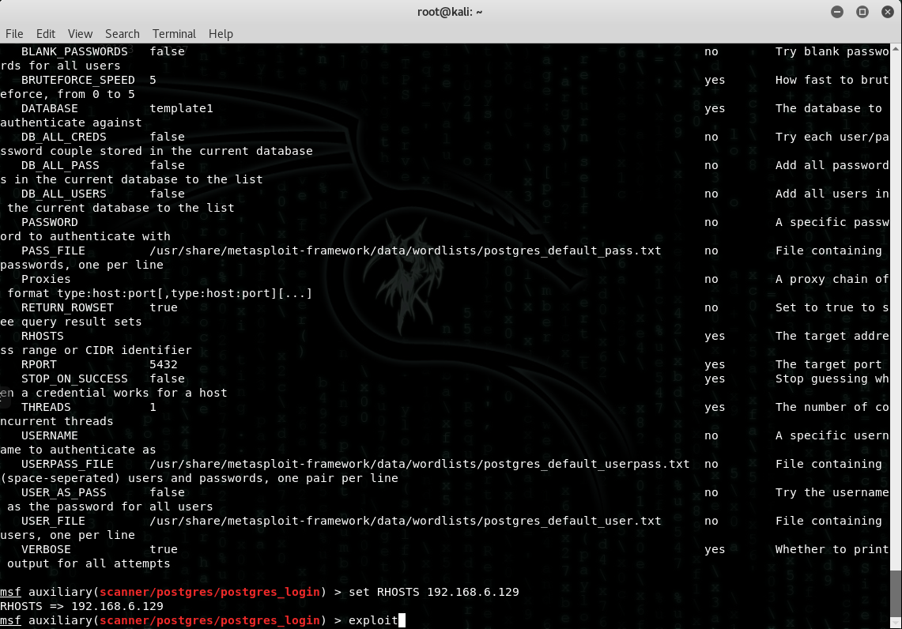
Metasploit framework
Cada herramienta presenta sus propias configuraciones, para verlas digite show options. Luego, configure el RHOST con los datos del servicio postgresql.

Slide 50
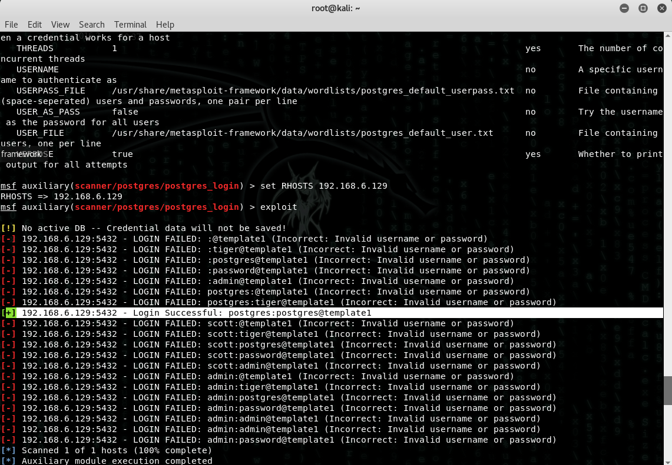
Metasploit framework
Una vez terminadas las configuraciones digite exploit.

Slide 51
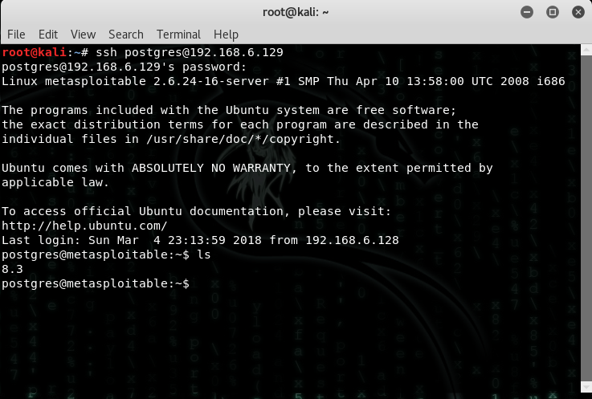
Metasploit framework
Abra una nueva terminal y conecte al servicio de postgres con los datos obtenidos.

Slide 52
Metasploit framework
Hagamos el mismo ejercicio pero ahora con la base de datos MySQL

Slide 53
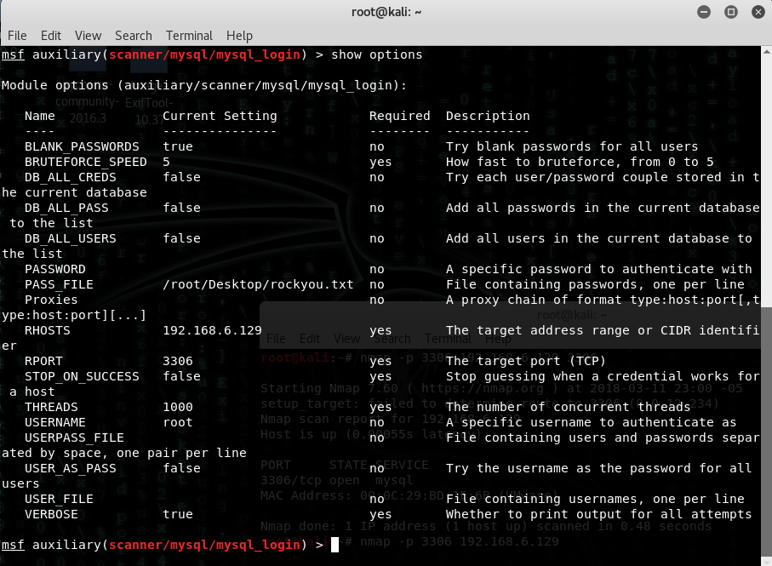
Metasploit framework

Slide 54
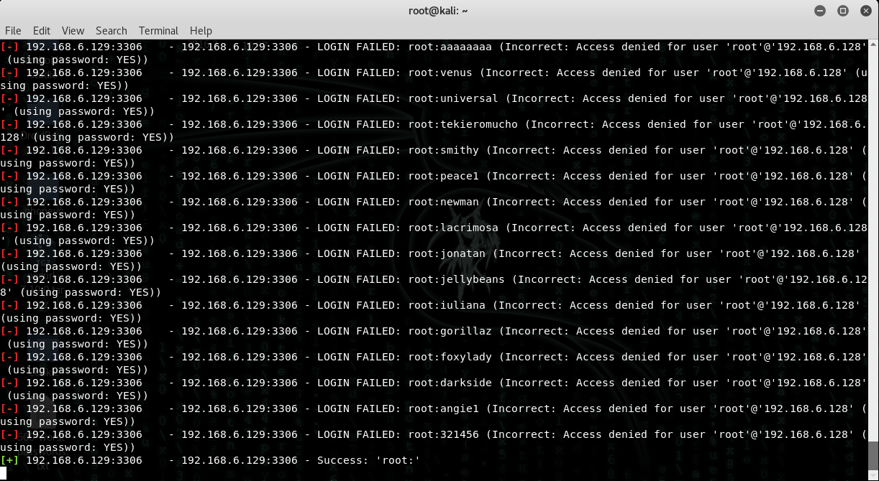
Metasploit framework

Slide 55
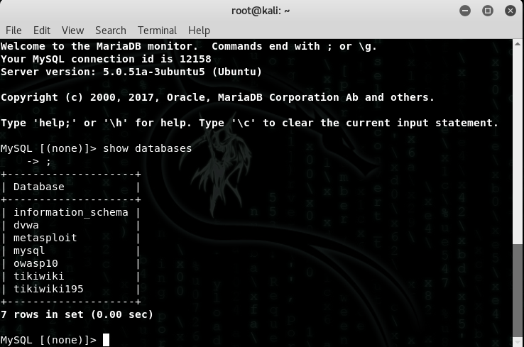
Metasploit framework
mysql -h ip -u username -p password

Slide 56
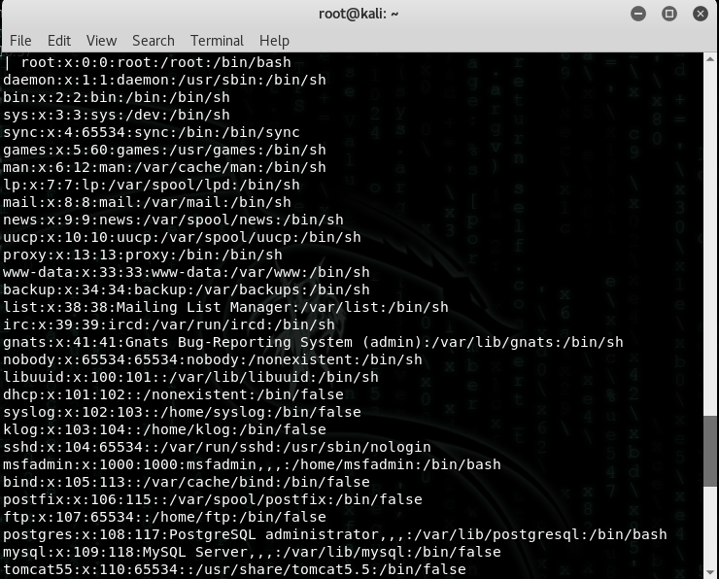
Metasploit framework
Select load_file(‘/etc/passwd’)

Slide 57
Bibliografía
Ramos, Antonio., Barberto, C. Marugan, D., & Gonzáles I. Hacking y seguridad de páginas web

Slide 58
Imágenes
https://www.slideshare.net/arohan6/ethical-hacking-64018689
https://mobile.alphacoders.com/d_161/wallpaper/630507/Video-Game-Watch-Dogs-Wallpapers
https://docs.trafficserver.apache.org/en/5.3.x/admin/reverse-proxy-http-redirects.en.html
https://es.wikipedia.org/wiki/Modelo_OSI
https://www.webnots.com/what-is-http/
http://ciberseguridad.digital/sql-injection/
http://2.bp.blogspot.com/-FX00EIt6W2o/UwyrmFmcy0I/AAAAAAAABM4/H2AZ7SAAvvs/s1600/sql.jpg
https://snyk.io/blog/xss-attacks-the-next-wave/
http://www.mobileapplicationdevelopments.in/mobile-application-development/web-application/
https://www.tonymarston.net/php-mysql/an-end-to-end-ecommerce-solution-requires-more-than-a-fancy-website.html

Slide 59


